Slide 1
-DIMENZIONISANJE UZEMLJIVAČKOG SISTEMA- TS VN/SN
VI Savjetovanje CG KO CIGRE
Jovan Šćekić
Vladan Radulović
Budva, maj 2019. godine

Slide 2
UZEMLJENJE I UZEMLJIVAČ
-Uzemljivač je provodnik ili više provodnika koji su položeni u tlo i sa njim su u neposrednom kontaktu. Uzemljivački sistem čine međusobno povezani uzemljivači, zaštitni provodnici nadzemnih vodova, plaštovi kablova i druge metalne instalacije koje su u kontaktu sa tlom.
-Pod uzemljenjem podrazumijeva se povezivanje provodnih djelova sa zemljom, preko uzemljivača.

Slide 3
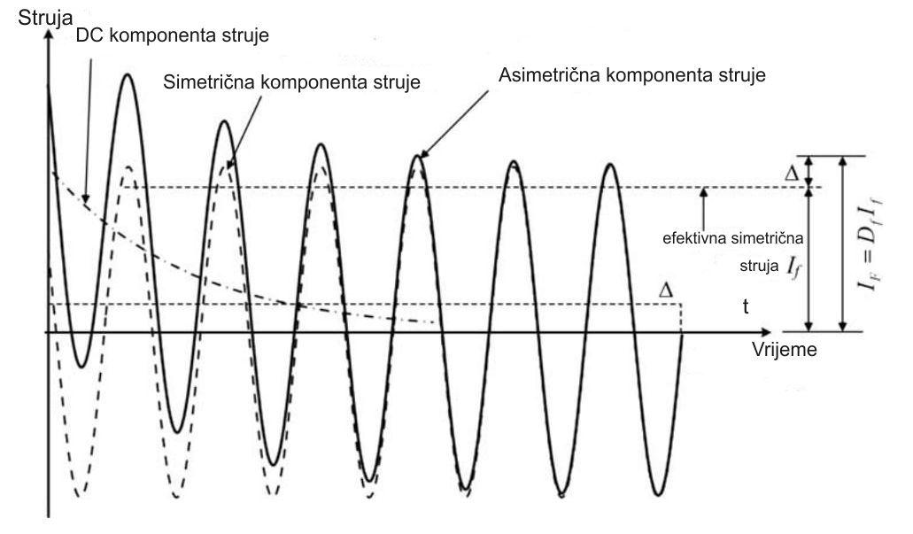
STRUJA UZEMLJIVAČA PREMA STANDARDU IEEE 80-2000
Struja zemljospoja je promenjiva u vremenu

Slide 4
STRUJA UZEMLJIVAČA PREMA STANDARDU IEEE 80-2000
Maksimalna struja uzemljivača : $I_{u}=D_{f}{∗I}_{f}∗r_{u}$, gdje su:
$D_{f}$-Korekcioni faktor koji uvažava jednosmjernu komponentu struje kvara
$I_{f}$-efektivna vrijednost simetrične struje kvara ($I_{f}$=3*$I_{0}$)
$r_{u}$- ukupni redukcioni faktor struje

Slide 5
STRUJA UZEMLJIVAČA PREMA STANDARDU IEEE 80-2000
Nulta komponenta struje kvara u slučaju dvofaznog kratkog spoja sa zemljom:
$$I_{0}=\frac{E∗(R_{2}+jX_{2})}{\left(R_{1}+jX_{1}\right)∗\left[R_{0}+R_{2}+3R_{f}+j\left(X_{0}+X_{2}\right)\right]+\left(R_{2}+jX_{2}\right)∗(R_{0}+3R_{f}+jX_{0})}$$
Nulta komponenta struje kvara u slučaju jednofaznog kratkog spoja:
$$I_{0}=\frac{E}{3R_{f}+R_{1}+R_{2}+R_{0}+j(X_{1}+X_{2}+X_{0})}$$
Često se efekti otpornosti mogu zanemariti.

Slide 6
STRUJA UZEMLJIVAČA PREMA STANDARDU IEEE 80-2000
Faktori koji utiču na struju uzemljivača :
Otpornost uzemljivača
Nadzemni vodovi
Zakopani kablovi i cijevi
Asimetrija struje kvara

Slide 7
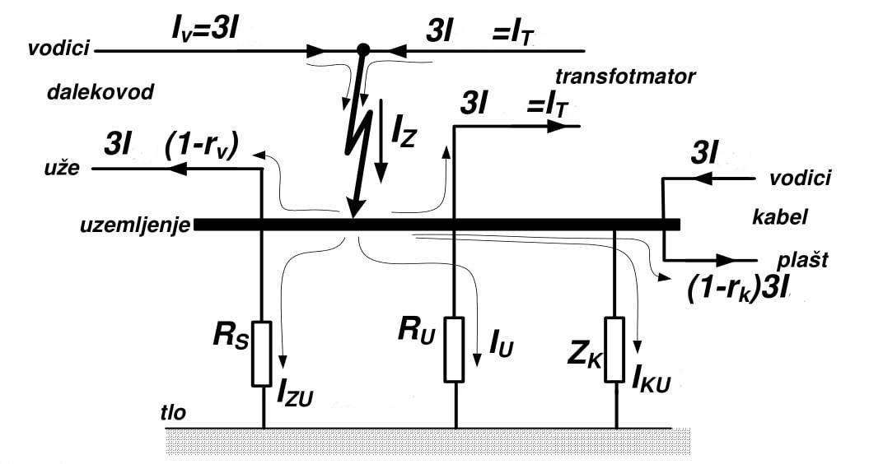
Raspodjela struje u sistemu uzemljenja za najkritičniji kvar u TS VN/SN
k0
v0
v0
t0
t0
t0
v0
v0
k0
k0

Slide 8
Raspodjela struje u sistemu uzemljenja za najkritičniji kvar u TS VN/SN
Struja uzemljivača za datu konfiguraciju:
$${\underline{I}}_{u}=D_{f}∗\frac{{\underline{r}}_{v}3{\underline{I}}_{v0}+{\underline{r}}_{k}{3\underline{I}}_{k0}}{1+{\underline{R}}_{u}(\frac{1}{{\underline{Z}}_{v}}+\frac{1}{{\underline{Z}}_{k}})}$$
Struja uzemljivača za proizvoljan broj vodova:
$${\underline{I}}_{u}=3∗\frac{{\underline{Z}}_{e}}{{\underline{R}}_{u}}∗D_{f}∗\sum_{i}{{\underline{r}}_{i}{\underline{I}}_{i0}}$$
${\underline{Z}}_{e}={(\frac{1}{{\underline{R}}_{u}}+\sum_{i}{\frac{1}{{\underline{Z}}_{i}}})}^{−1}$-ekvivalentna impedansa uzemljenja
${\underline{r}}_{i}$-redukcioni faktori nadzemnih ili kablovskih vodova koji ulaze u postrojenje
${\underline{I}}_{i0}$-nulta komponenta struje koja za slučaj zemljospoja u postrojenju, teče po vodu i
${\underline{Z}}_{i}$-impedansa zaštitnog užeta ili plašta kabla kao uzemljivača

Slide 9
DIMENZIONISANJE SISTEMA UZEMLJENJA
Sistem uzemljenja se dimenzioniše prema:
toplotnim opterećenjima
naponima koji se javljaju u sistemu uzemljenja
Kao materijal za uzemljivače koriste se materijali sa određenim toplotnim, mehaničkim i hemijskim karakteristikama (uglavnom pocinkovani čelik)
Najmanji dozvoljeni presjek provodnika u sistemu uzemljenja pri kratkotrajnom zagrijevanju određuje se pomoću izraza: $q_{min}=k∗I∗\sqrt{t}$
Propis definiše dozvoljeni napon dodira i koraka izrazima:
$U_{doz}\left(V\right)=1000 ,za t≤0,075s$
$U_{doz}\left(V\right)=75/t ,za 0,075s<t≤1,153s$
$U_{doz}\left(V\right)= 65,za t>1,153s$

Slide 10
HVALA NA PAŽNJI

